Slide 1
Интеллектуальные диалоговые системы

Slide 2
Признаки интеллектуальных диалоговых систем
Наличие БАЗЫ ЗНАНИЙ по предметной области
ГЕНЕРАЦИЯ РЕПЛИК (ответов на вопросы) на естественном языке из имеющихся знаний
Реплики – полноценные предложения, а не набор ссылок как у поисковых систем
Обучаемость системы по предметной области

Slide 3
Назначение интеллектуальных диалоговых систем
Поддержка пользователей информационных систем
Консультация по программному и аппаратному обеспечению
Консультация клиентов, пациентов (медицина)
Разъяснение учебных материалов (образование)

Slide 4
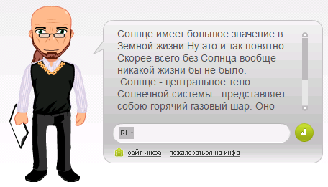
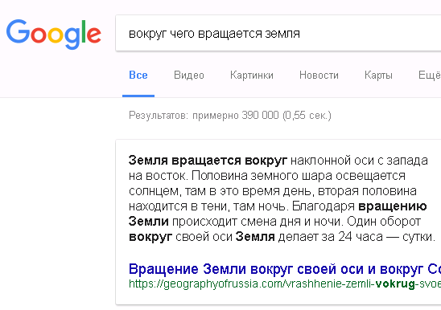
Примеры интеллектуальных диалоговых систем
Инфы – интеллектуальные слуги (iii.ru)
Семантический поиск Google

Slide 5
Сложности естественного языка:
Произвольный порядок слов
Буря мглою небо кроет
Буря кроет мглою небо
Омонимия слов и целых предложений
Эти типы стали есть у нас на складе
Синонимия
рассматривать / изучать
Морфология
падежи / числа / лица / роды / ...
Стиль текста в учебниках:
Четкий порядок членов предложения
Использование терминологии во избежание синонимии

Slide 6
Принципы архитектуры
2 этапа, аналогично поисковым системам:
Наполнение базы знаний (индексация)
Поиск подходящей реплики в базе знаний
3 компонента:
База знаний
Модуль индексирования (обработки)
Модуль диалога с пользователем

Slide 7
Реализация базы знаний
Размеченный файл (XML)
Таблица реляционной базы данных
Сетевая база данных
При разработке БАЗЫ ЗНАНИЙ требуется обеспечить удобство заполнения, анализа при поиске и получения грамотных и точечных реплик (ответов на вопросы) по предметной области электронного учебника

